Slide 1
O que é o Linux?
Denilson Bonatti
Tech Lead – DIO

Slide 2
O que é o Linux?
O Linux é um dos sistemas operacionais mais populares e é amplamente utilizado no segmento de servidores e por desenvolvedores de software. Ainda existe um grande espaço para crescimento no segmento de computadores pessoais.

Slide 3

O que é o Linux?
O kernel do linux começou a ser desenvolvido por Linus Torvalds em 1991 inspirado no Unix, um outro sistema operacional criado nos anos 70. O desenvolvimento inicial do kernel do Linux começou com Linus ainda quando estava na faculdade em Helsinki, na Finlândia.

Slide 4
O que é o Linux?
O Linux, mais especificamente o kernel do sistema operacional, não é suportado por uma empresa individual, mas por uma comunidade internacional de desenvolvedores. O kernel do Linux está disponível gratuitamente e pode ser usado por qualquer pessoa, sem restrições.

Slide 5

Tux - Mascote do Linux

Slide 6
O que é o Linux?
O Kernel do Linux é mantido pela Linux Foundation, que é uma organização sem fins lucrativos. Para manter o Kernel atualizado e implementar melhorias, a fundação é mantida por doações de grandes empresas que utilizam o Linux em seus produtos ou serviços.
https://linuxfoundation.org/

Slide 7
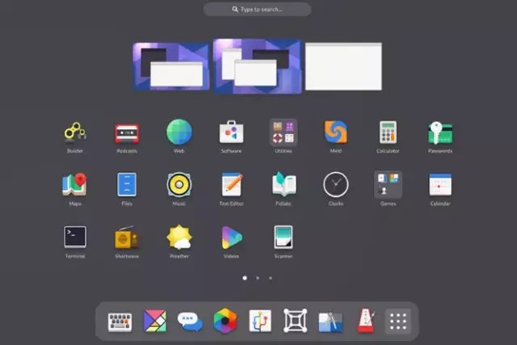
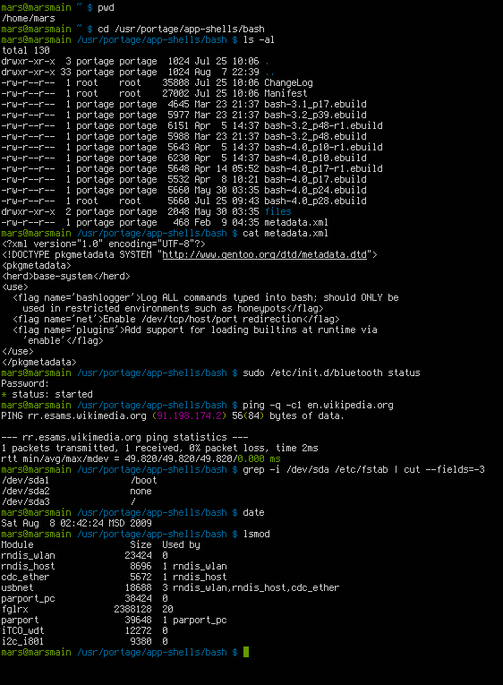

Slide 8





Distribuições
Uma distribuição Linux é um pacote que consiste em um kernel Linux, mais uma seleção de aplicativos mantidos por uma empresa ou comunidade de usuários. O objetivo de uma distribuição é otimizar o kernel e os aplicativos que rodam no sistema operacional para um determinado tipo de uso ou grupo de usuários.

Slide 9


Sistemas embarcados
Os sistemas embarcados são uma combinação de hardware e software projetados para cumprir uma função específica dentro de um sistema maior. Normalmente fazem parte de outros dispositivos e ajudam a controlá-los. Podem ser encontrados em aplicações automotivas, médicas e até militares.
O Android é um sistema operacional móvel desenvolvido principalmente pelo Google. A empresa inicialmente criou um sistema operacional destinado a rodar em câmeras digitais.

